Slide 1
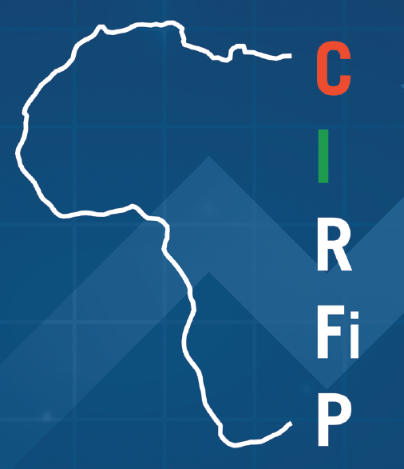
 | PLENIERE Etat des lieux de réformes des finances publiques en Afrique
Bilan, évaluation et perspectives des réformes des finances publiques dans la CEMAC
Mamadou Issa Baba, Directeur des Finances Publiques

Slide 2
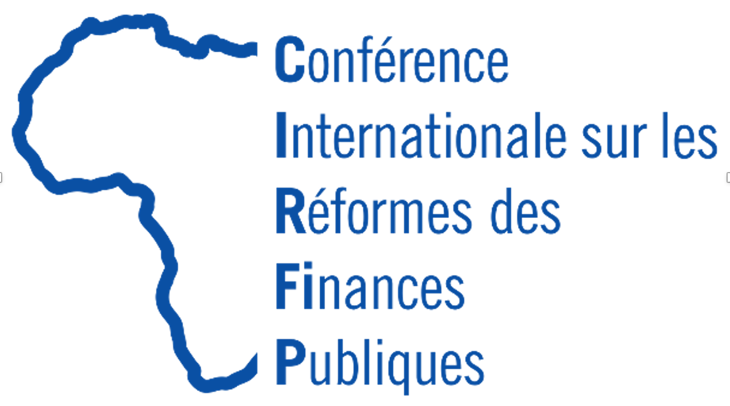
Plan de la présentation
Historique, objectifs et calendrier
Bilan : Progrès réalisés et difficultés rencontrées
Perspectives

Slide 3
historique, objectifs et calendrier
Le 19 décembre 2011
6 directives ont été adoptées par le Conseil des Ministres de la CEMAC et complétées en 2020 par 7ème CDM
1;1.2018, entrée en vigueur des dispositions classique
1.1.2019, entrée en vigueur de l’extension du champ du TOFE
1.1.2022, entrée en vigueur des innovations budgétaires : programmes, déconcentration ordonnancement,pluri-annualité, etc.
1.1.2024, entrée en vigueur des innovations relatives à la comptabilité
Cette réforme vise les objectifs suivants :
Moderniser et intégrer les nouvelles normes et les meilleures pratiques internationales en vue d’améliorer l’efficacité de l’action publique.
Introduire davantage de transparence et de rigueur dans la gestion des finances publiques.
Harmoniser la gestion des finances publiques pour assurer une meilleure comparabilité des données, dans le cadre de la surveillance multilatérale.

Slide 4
Bilan : Progrès réalisés et difficultés rencontrées
Adoption en 2016 par le Conseil des Ministres de la CEMAC de 6 grilles de suivi évaluation comportant 60 objectifs mesurés par 93 indicateurs (réalisées avec l’appui du Pôle PNUD de Dakar et l’appui financier de l’UE).
Les objectifs, les indicateurs et les cibles sont adoptés par décision du Conseil des Ministres alors que la méthodologie de calcul des indicateurs est définie par le manuel d’utilisation des grilles.
Une note globale mesure la mise en œuvre de chaque directive, correspondant à la moyenne des notes de chaque objectif mesuré dans la grille.
La réalisation de 3 campagnes d’évaluation en 2020, 2022 et 2023 (en cours) par la Commission de la CEMAC.

Slide 5
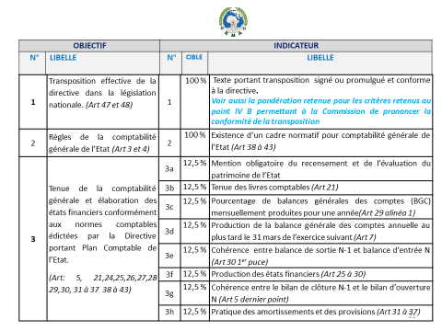
Bilan : Progrès réalisés et difficultés rencontrées
Notes:
et la réalisation de 3 campagnes d’évaluation en 2020, 2022 et 2023 (en cours) par la Commission de la CEMAC

Slide 6
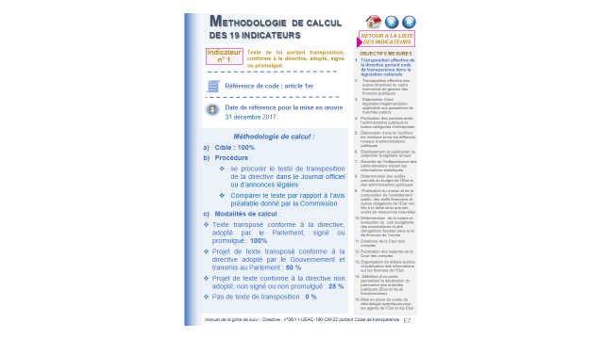
Bilan : Progrès réalisés et difficultés rencontrées
Notes:
et la réalisation de 3 campagnes d’évaluation en 2020, 2022 et 2023 (en cours) par la Commission de la CEMAC

Slide 7
Bilan : Progrès réalisés et difficultés rencontrées
Niveau d’application globale évaluée à 51% en 2022 contre 45% en 2020 mais avec des disparités selon les pays
La transposition : 86%
la transparence de la gestion des finances publiques : 58%
La réforme bud8gétaire (LF et NBE) : 58%
Le volet comptable (RGCP et PCE) : 55%
Le volet statistique : 20%
Niveau d’application globale évaluée à 51% en 2022 mais avec des disparités selon les pays

Slide 8
Bilan : Progrès réalisés et difficultés rencontrées
LA TRANSPOSITION
Difficultés
Quelques préoccupations ont été relevées dans les textes de certains pays :
Qualité satisfaisante des textes transposés ; l’ensemble des innovations introduites par les différentes directives étant pris en compte
Un taux de transposition de 86% avec 31 sur les 36 textes ont été effectivement transposés
Progrès
5 pays ont achevé le processus
Retard d’un pays, la Guinée Equatoriale en raison de ses contraintes spécifiques ;
Cameroun : ambiguïté sur le statut d’ISC
Centrafrique : délais de mise en œuvre de la LOLF,
Gabon : modification de la LOFEB sur le chaînage vertueux
Guinée Equatoriale : absence du segment programme dans la NBE
Tchad : insuffisance de précisions sur certaines dispositions du TOFE

Slide 9
Bilan : Progrès réalisés et difficultés rencontrées
Difficultés
Insuffisance de communication des informations aux organes de contrôle externe, les Cours des Comptes
Absence de publication des rapports des Cours des Comptes dans la plupart des pays ou avec grand retard
La participation de la société civile au moment de l’exécution du budget n’est pas engagée
Absence publication de certaines informations notamment celles relatives aux ressources naturelles,
Existence des organes de contrôle externe ( 4 CC opérationnelles et 2 Ch. C avec les mêmes attributions que les CC)
Participation de la société civile au processus budgétaire (budget citoyen, calendrier de diffusion des informations sur les FP, participation de la société civile)
Évaluation des coûts budgétaires des exonérations et dérogations fiscales dans 4 pays
Existence de calendrier budgétaire annuel dans tous les pays
Progrès
Deux pays arrêtent le solde budgétaire de référence dans leurs lois de finances
LA TRANPARENCE DE LA GESTION DES FINANCES PUBLIQUES

Slide 10
Bilan : Progrès réalisés et difficultés rencontrées
LA REFORME BUDGETAIRE
Respect des délais de dépôts des PLF et les PLR sont produits et déposés au moment du dépôt du PLF par 3 Etats (Cameroun, Gabon et Congo)
Progrès
Les situations d’exécutions trimestrielles sont produites par tous les pays et postés sur le site internet du Ministère des Finances
Le réseau des contrôleurs financiers est déployé intégralement dans trois pays (Cameroun, Gabon et Congo) et partiellement dans les autres pays
Les segments administratif, économique, par programme et fonctionnel de la NBE sont appliqués intégralement par Congo et au Tchad et l’application est très appréciable dans les autres pays ;
Les instruments de la politique budgétaire (CDMT et CDMT) sont en cours de consolidation dans la plupart des pays. Les CBMT sont adoptés en Conseil des Ministres et présentés au Parlement dans le cadre du DOB (Cameroun, Congo et Gabon) ;
Deux Etats (le Cameroun et le Gabon) élaborent, exécutent et rendent comptent de leurs budgets en modes programmes et deux (Congo et Tchad) sont presque prêts pour la bascule ;
La Cour des Comptes du Gabon et la Chambre des Comptes du Cameroun formulent des avis sur les RAP
La déconcentration de l’ordonnancement mise en œuvre par deux pays (le Cameroun et le Congo) ;

Slide 11
Bilan : Progrès réalisés et difficultés rencontrées
Difficultés
Insuffisance de communication des informations avec les organes de contrôle externe (Cour des Comptes) ;
Les instruments de cadrage budgétaire produits se limitent à l’administration centrale budgétaire ;
Le dispositif de contrôle interne est absent dans tous les pays ;
Un seul pays, le Cameroun applique le contrôle de gestion ;
LA REFORME BUDGETAIRE

Slide 12
Bilan : Progrès réalisés et difficultés rencontrées
Difficultés
Les règles de la tenue de la comptabilité générale de l’Etat et l’élaboration des états financiers se font encore sur la base de l’ancien PCE dans certains pays;
Progrès
La réédition des comptes de gestion est faite par plusieurs comptables principaux notamment au Cameroun et par un seul comptable dans tous les pays à l’exception.
Deux pays (le Cameroun et Gabon) produisent le Compte Général de l’Etat mais reste perfectible ;
Certains comptables publics des EPA et des collectivités territoriales ne déposent pas tous leurs comptes de gestion à la Cour des Comptes à l’exception du Gabon
Un seul pays, le Cameroun a basculé en mode droits constatés avec certains aspects liés aux amortissements et provisions seront progressivement mis en œuvre .
La comptabilité patrimoniale n’est encore appliquée par aucun pays
LE VOLET COMPTABLE

Slide 13
Bilan : Progrès réalisés et difficultés rencontrées
LE VOLET STATISTIQUE
Difficultés
Les différentes situations statistiques du cadre nouveau cadre minimum du TOFE (à l’exception de la situation des opérations financières de l’Etat) ne sont pas élaborés ;
La situation des opérations financières de l’Etat est élaborée, à titre expérimental, par la plus part des Etats suivant le nouveau format ;
Progrès
Les autres situations (compte de patrimoine et situation des autres flux économiques) et l’enregistrement sur la base des données en droits constatés) ne sont pas effectifs.
Le tableau institutionnel dressant notamment la liste des EPA et des Collectivités territoriales couvrant le périmètre des administrations publiques est établi ;
L’élargissement du périmètre du TOFE aux autres administrations publiques n’est pas encore réalisé ;
Un pays (Tchad) utilise effectivement le nouveau format du TOFE dans son cadrage budgétaire.

Slide 14
Bilan : Progrès réalisés et difficultés rencontrées
ETAT GLOBAL DE MISE EN ŒUVRE DES 6 DIRECTIVES

Slide 15
Bilan : Progrès réalisés et difficultés rencontrées
ETAT DE MISE EN ŒUVRE DES 6 DIRECTIVES PAR PAYS EN 2022
Une moyenne régionale de 51 % avec des disparités selon les pays

Slide 16
Bilan : Progrès réalisés et difficultés rencontrées
ETAT COMPARE DE MISE EN ŒUVRE DES 6 DIRECTIVES PAR PAYS

Slide 17
Perspectives
La dernière réunion du Comité d’Experts en GFP tenue du 6 au 9 novembre 2023 a proposé un nouveau PA 2021-23 et formulé des recommandations structurées autour de 6 axes majeurs.
1. Susciter un engagement de haut niveau des Ministres des Finances des pays membres sur le PA :
  Proroger le délai de mise en œuvre des innovations de 3 ans à partir du 1er janvier 2024 et pour toutes les dispositions ;
  Maintenir un dialogue permanent avec les Ministres des Finances ;
  2. Renforcer le cadre institutionnel et le dispositif d’évaluation de la mise en œuvre des reformes
  Réviser le texte du Comité des Experts et mettre en place un dispositif de suivi-évaluation de la mise en œuvre ;
  Renforcer le cadre institutionnel et le dispositif d’évaluation de la mise en œuvre des reformes.
  Renforcer les capacités de la Direction des Finances Publiques de la CEMAC
  Doter les Experts d’un cahier de charges pour la dissémination des guides régionaux et le suivi de la mise en œuvre du PA

Slide 18
Perspectives
4. Accélérer la mise en œuvre du PA
  Identifier les pays qui ont réalisé des progrès évidents et développés des outils éprouvés dans la mise en œuvre des activités du PA et encourager les missions d’immersion dans ces pays
  Mettre à contribution l’IEF-PR pour des curricula adaptés aux besoins du PA
  Promouvoir la bonne utilisation de la plateforme d'échanges (sur le forum) et le partage de la documentation.
5. Renforcer la coordination entre PTF sur l’appui a la mise en œuvre du PA
  Mettre en place un cadre de concertation inter-bailleurs pour suivre et se coordonner sur la mise en œuvre du PA
6. Autonomiser les Etats membres en matière de SI
  Réaliser une étude sur les systèmes d’information

Slide 19
Conclusion
  12 ans après l’adoption des directives, on peut affirmer que la dynamique de la réforme est suffisamment engagé.
  Cependant, au regard des dates butoir (nous sommes à moins de 2 mois des dernières échéances) alors que la mise en œuvre dépasse légèrement 50%, on peut souligner que des défis importants sont à relever pour permettre une mise en œuvre pleine et effective de la réforme.
  Les défis et les besoins pour une mise en œuvre pleine et effective des directives, sont encore si importants qu’ils nécessitent une stratégie globale et concertée entre les principaux acteurs.
  Un partenariat de long terme pour la mise en œuvre EM-C-CEMAC-PTF
  Nécessité de mettre en place un projet dédié pour l’accompagnement de la mise en œuvre des directives.

Slide 20
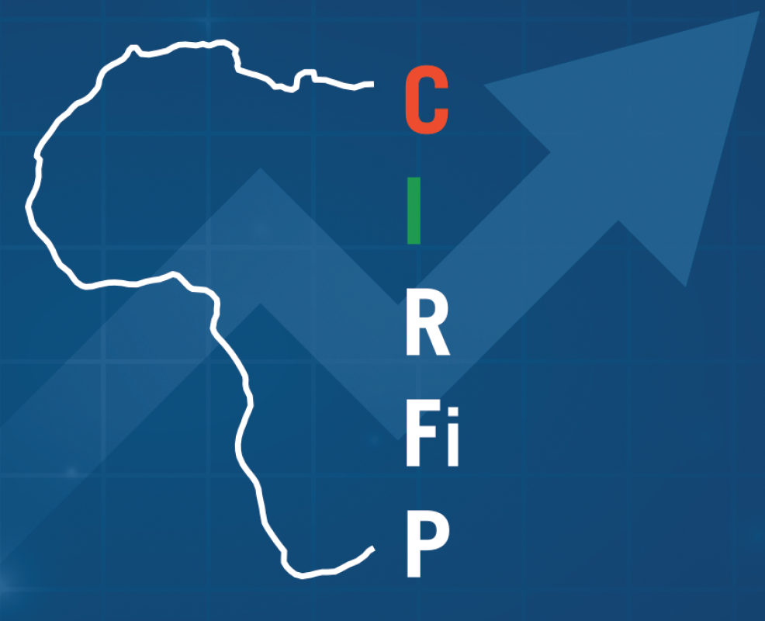
MERCI POUR VOTRE ATTENTION

